Slide 1

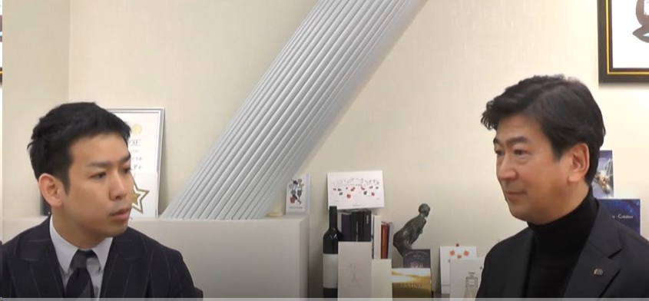
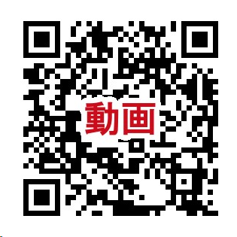
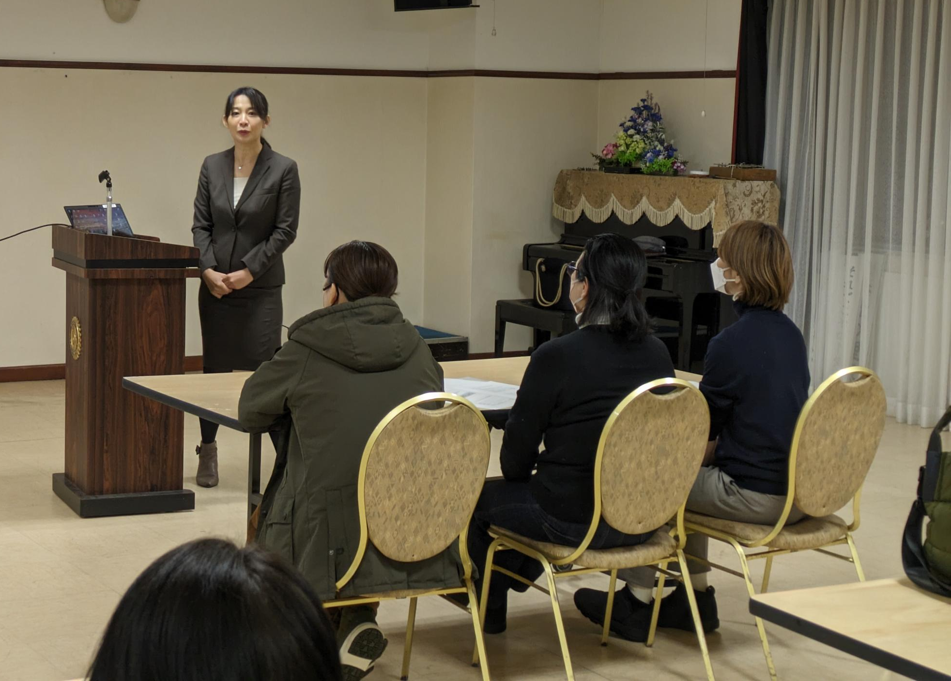
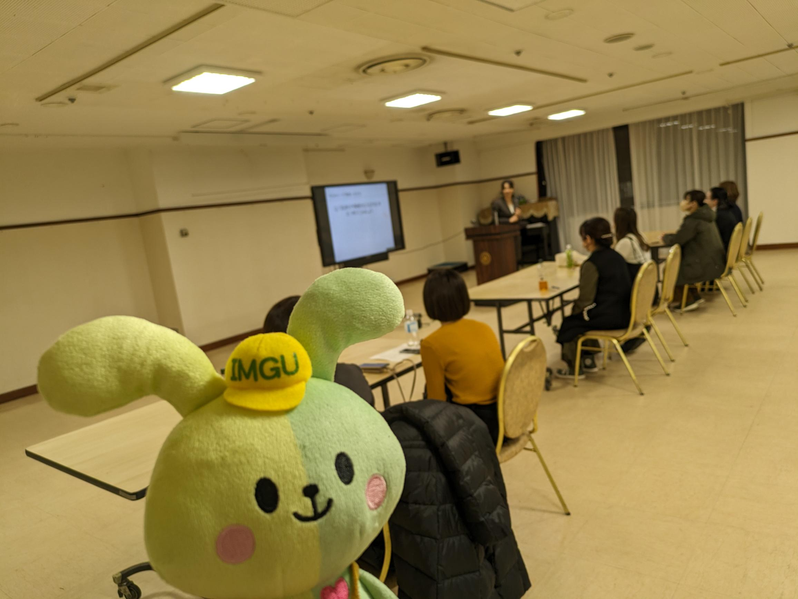
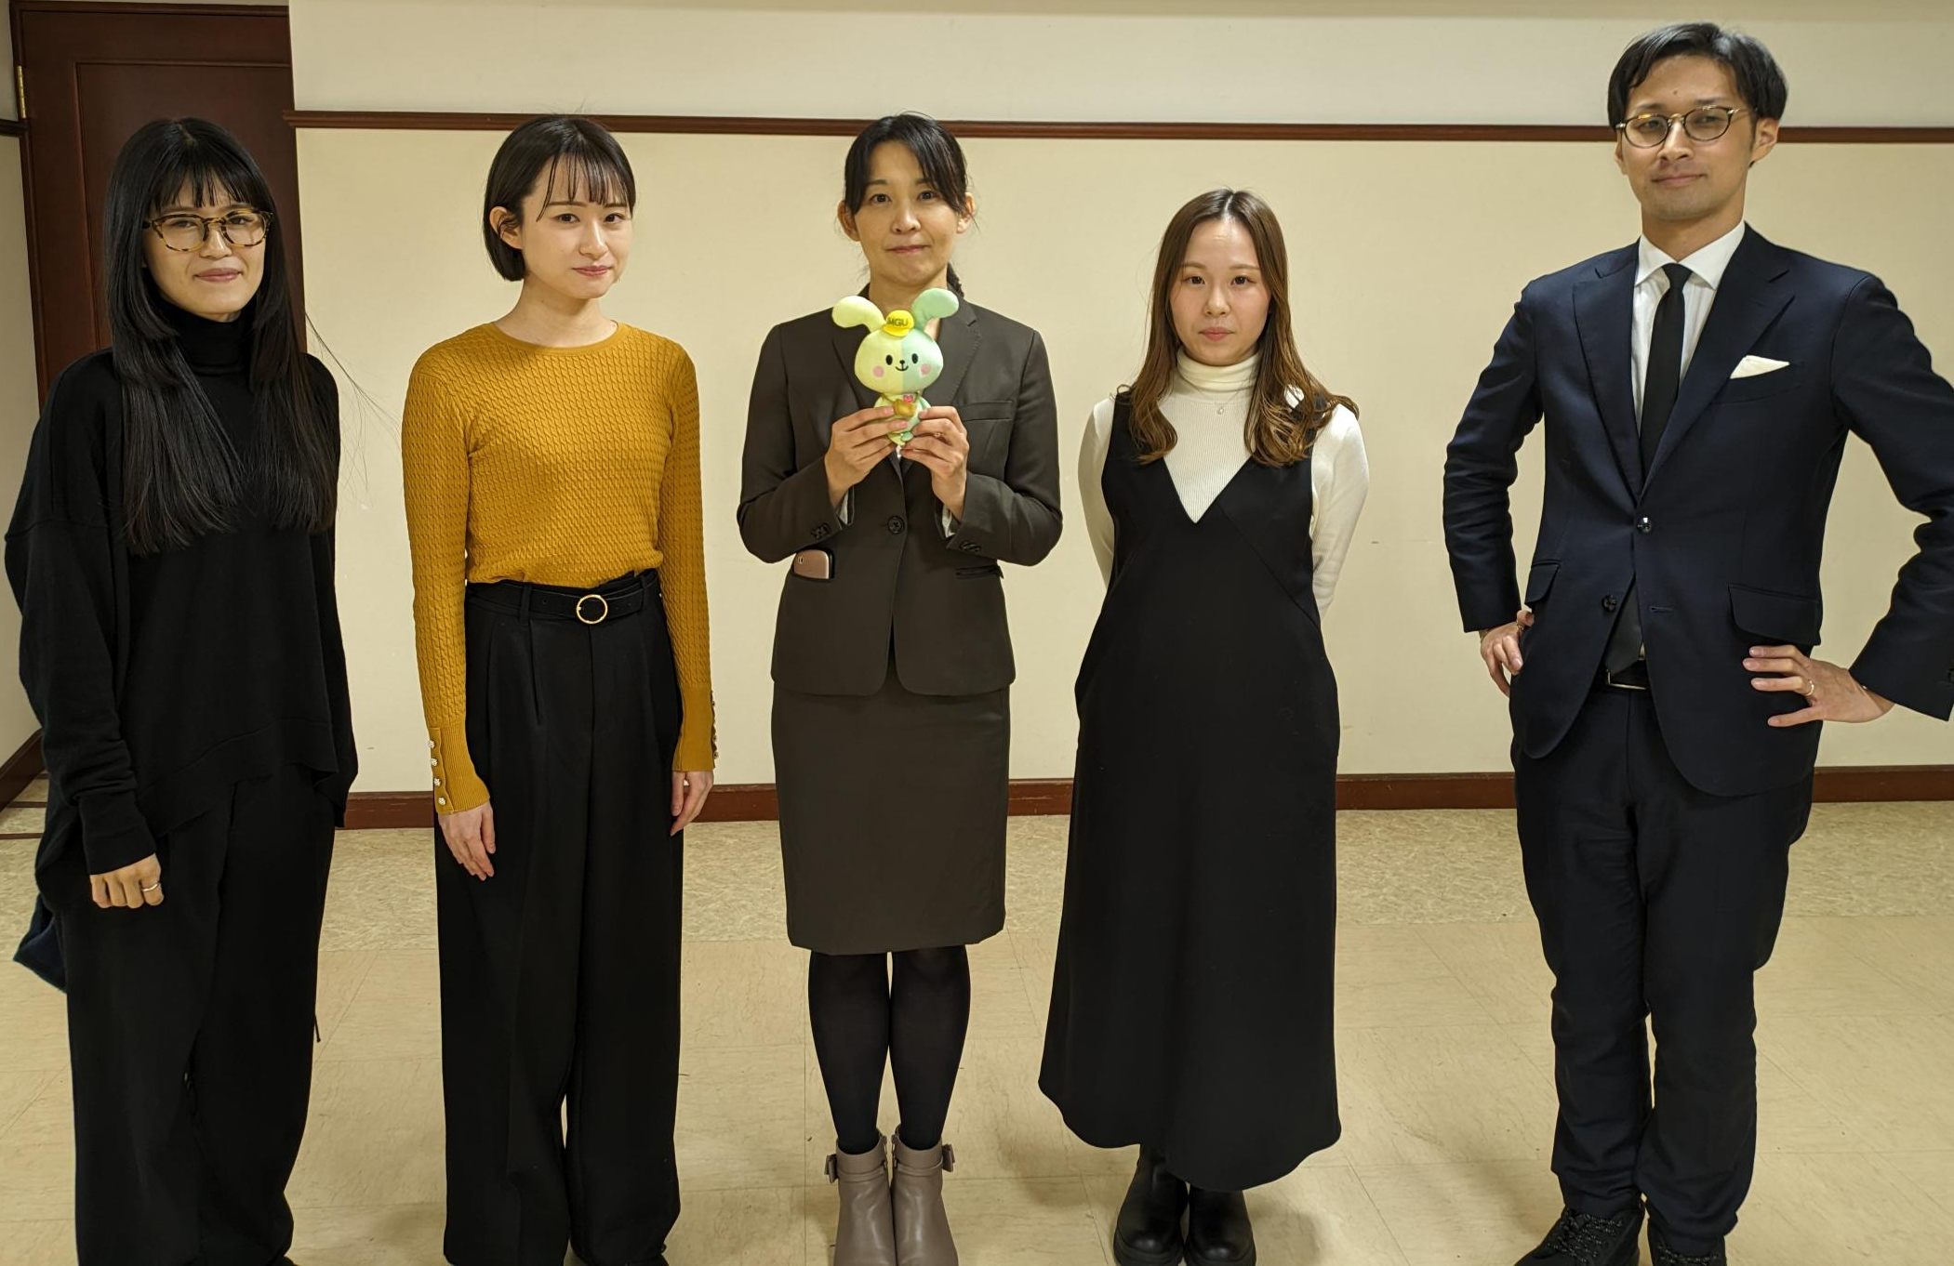

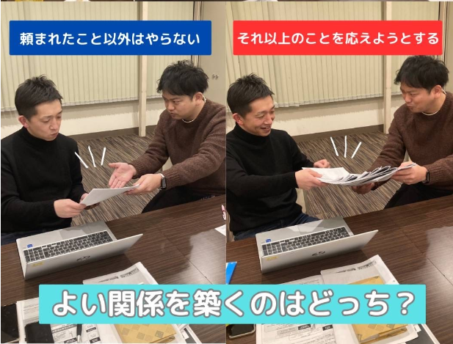
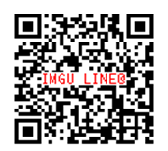
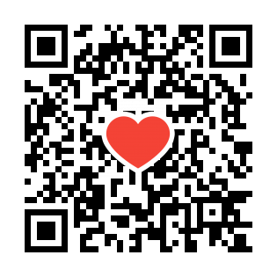
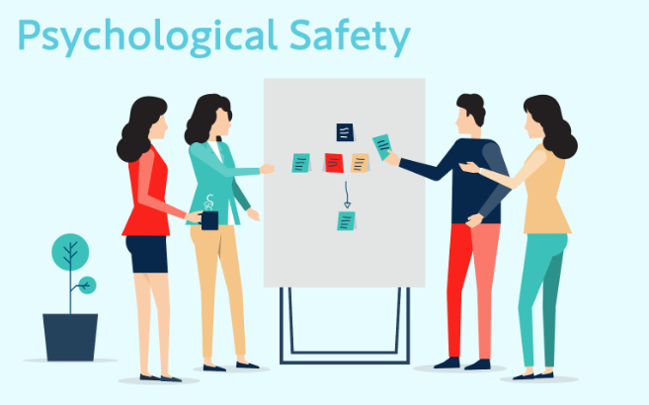
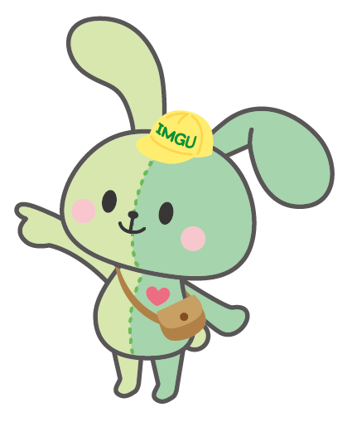

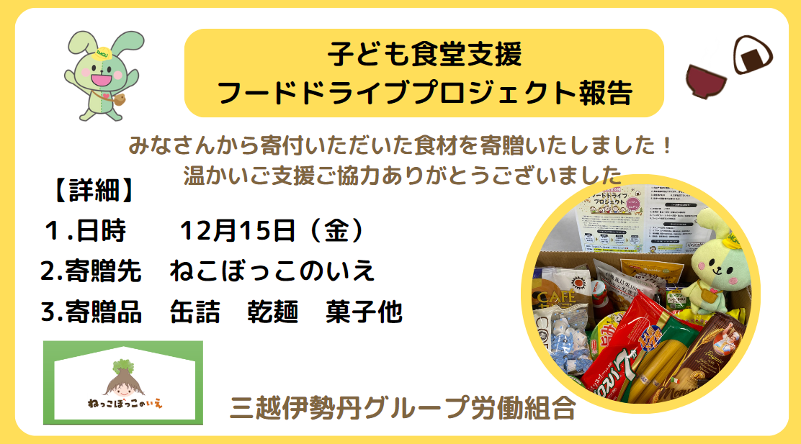



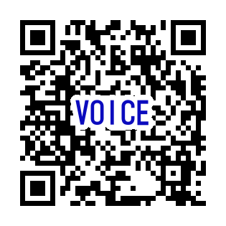
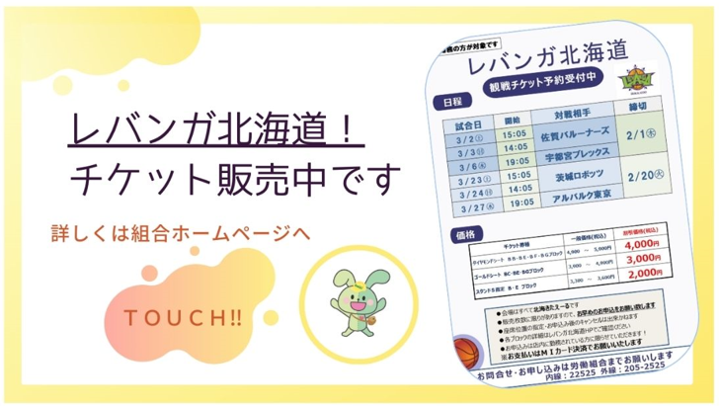
みんなの質問 ～さあ、ミライの話をしよう～ Vol.24
札幌丸三新聞
従業員が感じる「現状（今）」と会社の「将来像（未来）を」繋ぐ場とする
「プロの目指し方」について、神林さんに聞きました！
質問内容 | 「プロを目指す上での将来像の描き方」を教えてください
動画・資料はこちら
書記長 木村 正男 さん
良好な関係作りコミュニケーションセミナー 第3弾 ご報告
『発信力強化伝わるコミュニケーション』
1月24日㊌三越本館4階ライラックルームで開催しました
【参加者からの感想】
・自分は相手に話を伝えられているのか考えるきっかけになりました
・自分のことだけではなく、相手にも配慮した会話が参考になりました
・I(ｱｲ)メッセージを意識して会話したいと思いました
執行委員 石井里実さん(三越2階Mエディット) (写真右から2番目) →
幅広い年代が活躍しているからこそ感じる‟コミュニケーション“の悩みがあると思いこのテーマでのセミナーを実施しました。
セミナーに参加されたメンバーが同僚との接し方や良好な関係作りに役立て、少しでも働きやすい職場となるきっかけになれば嬉しいです。
〖職場の心理的安全性を高めよう〗
VivaEngage(旧ヤマー)にて発信中！
第 100 号
2024年
2月21日水曜日
発行者： 三越伊勢丹
グループ労働組合
札幌丸井三越支部
外線：（011）205-2525内線：22525
【言いたい事が言える職場はどっち？】
少しの行動が積み重なって心理的安全性は高まります。様々な場面から自分を振り返ったり、周りの環境を気付くきっかけになればと思います！
今回の問いは、仕事中に上司・同僚・部下から日々頼まれごとをされると思います。あなたはどっち？
ℚ：『頼まれると・・？』
①頼まれたこと以外はやらない
②それ以上のことを応えようとする
＜心理的安全性推進チーム＞
解説は組合HPをご覧ください ➡
頼まれている役→執行委員 秋政渉さん (ライフスタイル＆ビューティー商品部)
お願いごとをしている役＆VivaEneageへの投稿→副執行委員長 前田智昭さん
(商品統括部商品計画)
お友だち登録
よろしくうさ♪
以前の発信を
紹介するうさ🐇
2024年度 春の交渉メンバーズVOICE 予告！
※皆様にとって重要な内容となります。期間内に必ず、ご参加ください！
フードプロジェクト報告のお知らせ↓↓
オンライン開催 2/27㊋ 3/5㊋
リアル開催 2/28㊌ 29㊍ 3/1㊎
※ゼネラルスタッフの方には、オンラインVOICE推奨します
レバンガ北海道チケット申込のお知らせ ↓↓↓
※後日時給制スタッフ対象にVOICE開催します
賃金要求(案)
労働協約改定・労働福祉VISIONなど
VOICE開催の詳細は組合HPをご確認ください ➡

Slide 2





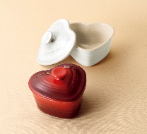
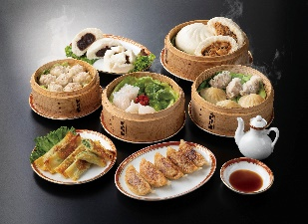
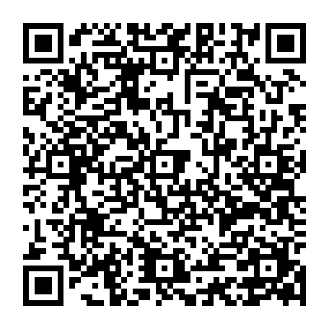
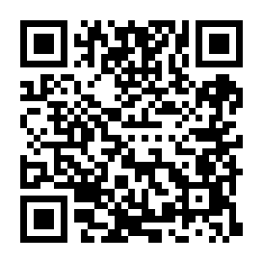
三越伊勢丹グループ共済会会員限定
抽選で111名様に当たる！
三越伊勢丹のカタログギフト
プレゼントキャンペーン
カタログギフト（カードタイプ）
～セレクトギフト ファッション＆グルメ～
当選5名様
どのカタログギフトが当たるかは、お楽しみ♪
コーラルコース(8,000円相当)
当選10名様
トパーズコース(4,000円相当)
当選96名様
シトリンコース(2,500円相当)
※画像はイメージです
受付期間
2024年3月１日(金)10:00～ 3月31日(日)
申込み方法
ベネフィット・ステーションHPの キャンペーン専用バナーよりお申込み
申込み上限
1IDにつき1回まで
当選発表
商品の発送をもってかえさせていただきます
5月下旬より順次お届け
商品お届け
ベネアカウントの登録がお済でない方は まずは登録してからエントリー
ベネアカウントの登録方法はコチラ
ベネフィット・ ステーションHP
問い合わせ先：三越伊勢丹グループ共済会 内線：801-23-914/外線：03-5273-5139

Slide 3
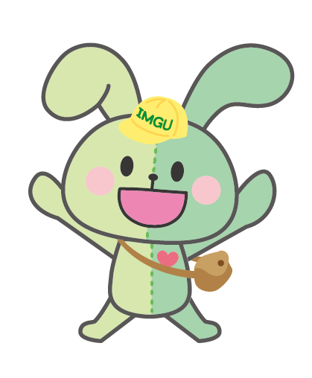



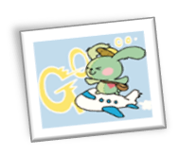
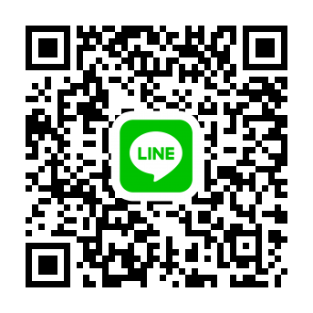



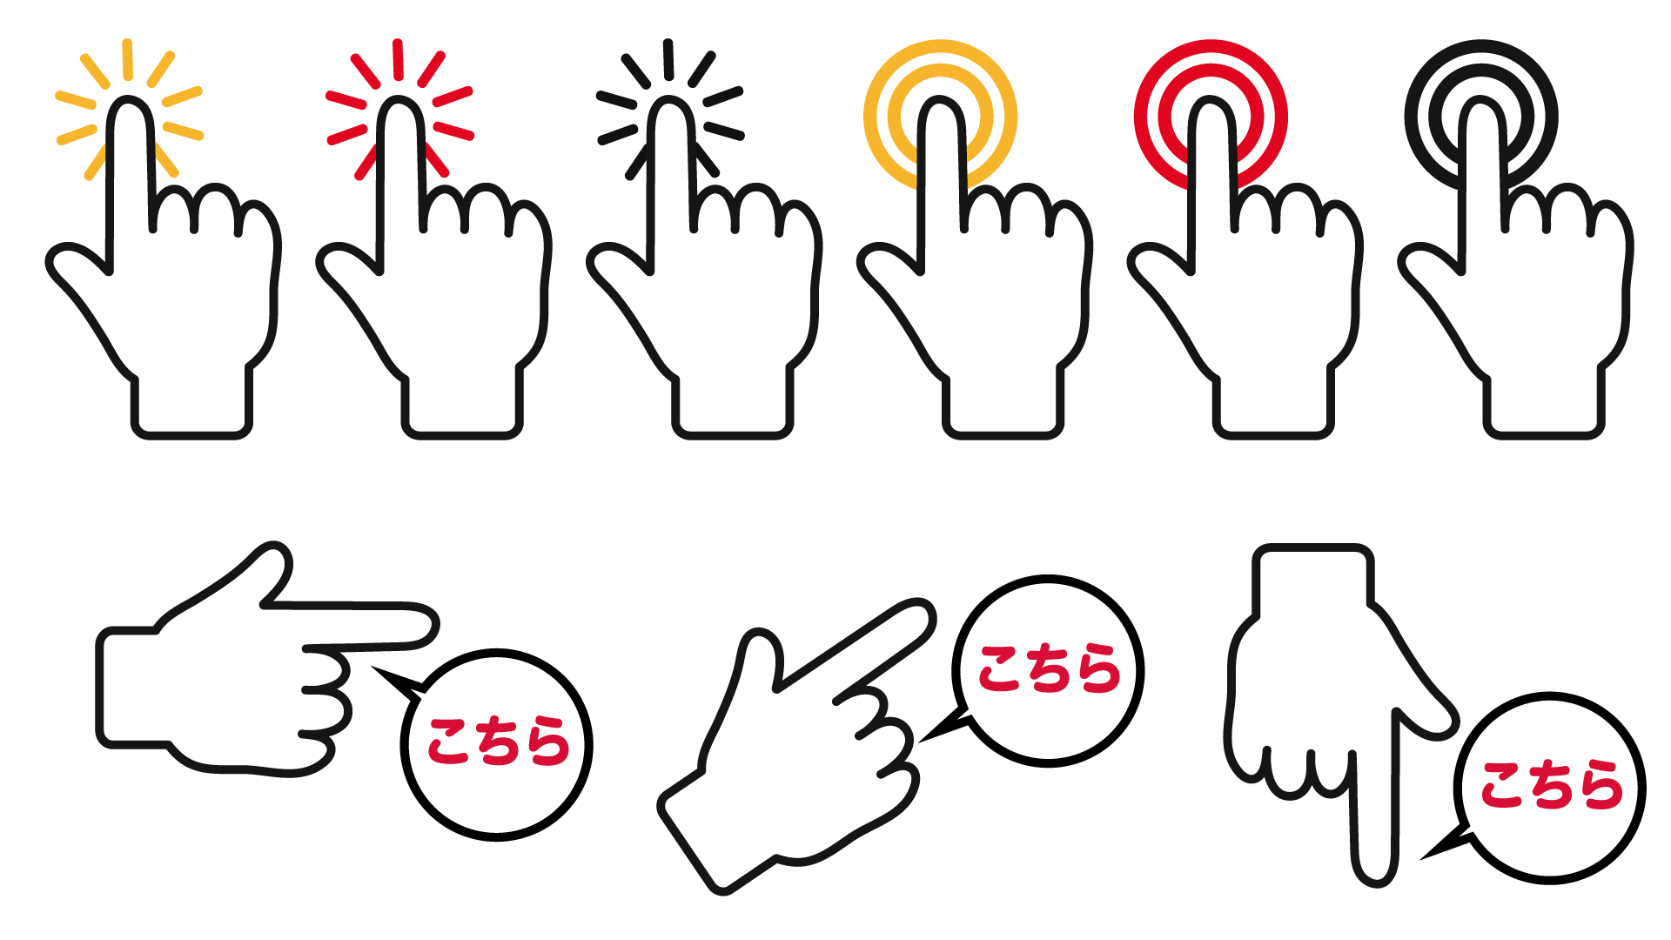
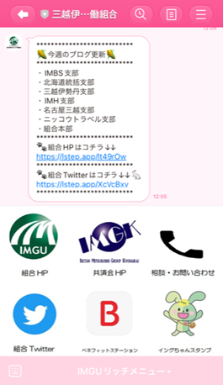

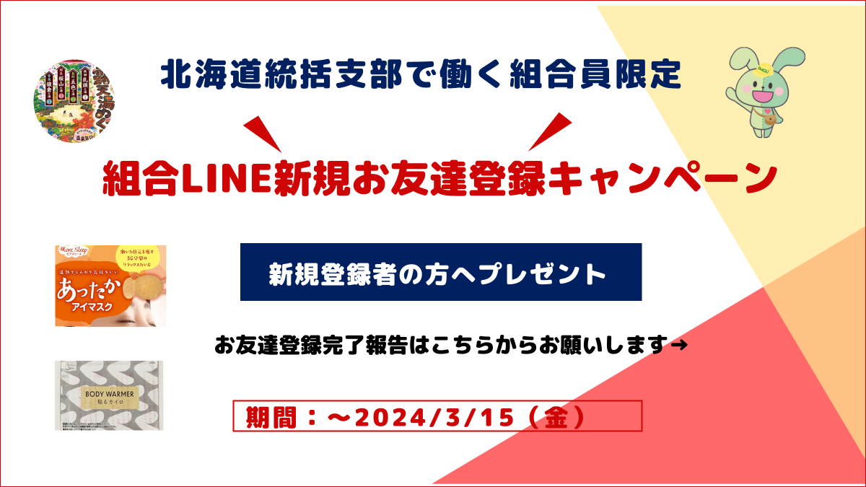


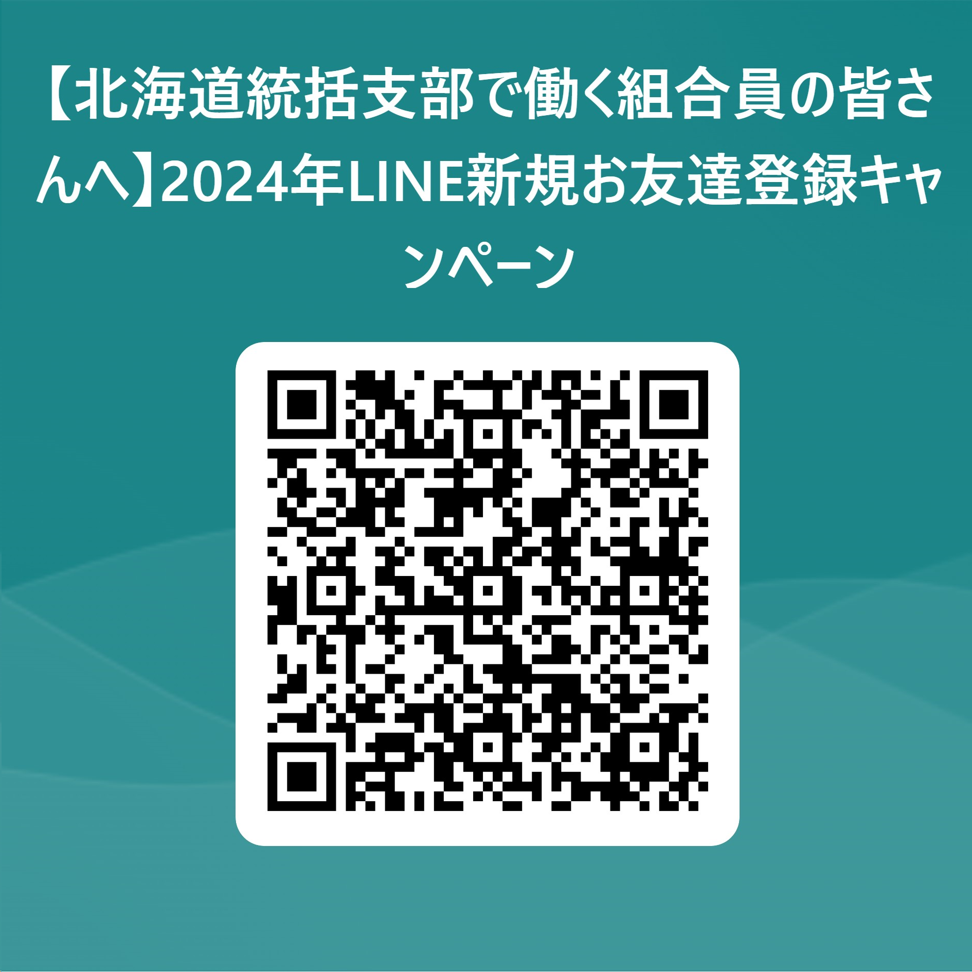
労働組合公式LINEお友達登録しよう♪
労働組合公式LINEお友達登録しよう♪
《配信内容》
北海道統括支部の情報や活動のお知らせ
メンバーズVOICE開催のお知らせ
共済会や支部からのお得情報
など配信中！
ＩＭＧＵ公式LINE
スタンプ販売中
LINEスタンプの売上は、
社会貢献活動「愛の募金」
として活用する予定です。
登録方法
１
追加
２
３
購入は
リッチメニューから♪
URL
在籍企業
QRコードを読み込み「追加」を押す
自動返信された
ＵＲＬを押す
ご自身の在籍企業を
選択して送信

Slide 4
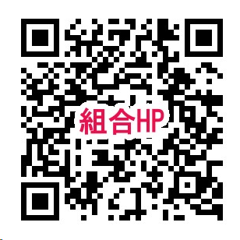



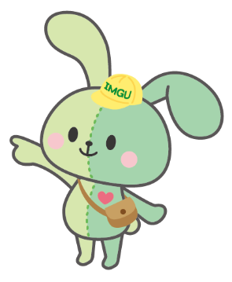




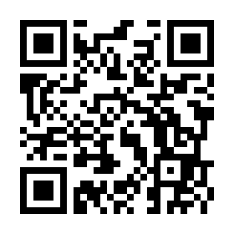

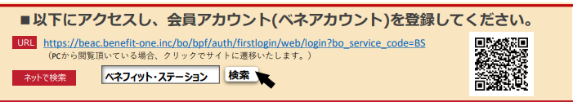

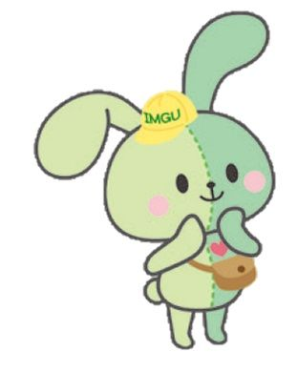


【2024年1月安全衛生委員会開催報告】
1月24日（水）主な議題
主な労使議論内容
①施設設備の改善実施事項確認
②前月の防災・防犯状況確認
③所属別時間外、時間外事後協定対象者の確認
④健康相談室の利用、福祉諸制度、労災状況の確認
三越裸火対策について
コンタクトセンター内環境について(乾燥対策)
2024年1月までの時間外発生状況について
国民生活基礎調査 喫煙率について
詳しい議事録は
労働組合HPで公開中です！
能登半島地震
被災者支援の為の緊急募金活動報告
皆さまの温かいご支援ご協力ありがとうございました
155,991円
皆さまからお寄せいただいた募金合計
(札幌丸井三越・北海道百科合計)
皆さまからお預かりした募金は、「能登半島地震」にて被災されたグループ企業で働く方々などへのお見舞金に活用させていただきます。
加えて、「日本赤十字社」「UAゼンセン」を通じて、被災者への寄付や救援活動支援にも活用させていただきます。
自己啓発支援制度
「各種ビジネススクール」 や 「語学スクール」、 「カルチャースクール」 等 、補助対象の講座も拡大！
※ビジネス書や新聞などの定期購読補助は対象外です。
※公式的な案内のない講座は対象外です。
《↓↓ 毎年４月１日～翌年３月３１日までの申請を累積で↓↓ 》
◆組 合 員：総額に対して½ 年間利用総額 40,000 円/人
◆非組合員：総額に対して¼ 年間利用総額 20,000 円/人
随時、forms申請 受付中！
申請にはお時間が掛かります
余裕を持ってお早めに！
補助金がでます!!
2023年度分は、2024年3月31日 forms申請分にて締切りとなります！
詳しくはHPへ➡
共済会よりお知らせ ベネアカウント以外では最新のHPを閲覧できません！
ログインしてご利用ください！
◎全国のシネコンや映画館の劇場鑑賞券が特別価格でご購入いただけます
ココノススキノ
使えます！
◎東京ディズニーリゾート(R)・コーポレートプログラム500円利用券
※1IDにつき、年間(～2024/3/31)全券種合計2枚までのお申込となります

